Slide 1
Proyecto final MCPP
TRATADOS INTERNACIONALES DE COLOMBIA
Laura Manrique Lara

Slide 2
Estructura de la presentación
Motivación
Descripción base de datos
Herramientas utilizadas
Preguntas
Visualización de resultados
Discusión de pasos
Conclusiones

Slide 3
Motivación
La base de datos de los tratados internacionales de Colombia es de gran ayuda para los análisis de política exterior Colombiana pues de esta se puede extraer:
Comportamiento histórico
Gobiernos más proactivos en temas de política exterior
Principales socios

Slide 4
Descripción base de datos
Observaciones preliminares:
La base de datos contiene la siguientes información de los tratados internacionales de Colombia:
Nombre
Si es bilateral o no
Lugar de adopción
Fecha de adopción
Estados-Organismos
Temas
Naturaleza del tratado
Depositario
Suscribió por Colombia
Vigente
Fecha ley aprobatoria
Número Ley Aprobatoria
Sentencia Fecha Ley
Sentencia número
Decreto fecha diario oficial
Decreto número diario oficial
Base disponible en: https://www.datos.gov.co/Estad-sticas-Nacionales/Tratados-internacionales-de-Colombia/fdir-hk5z
Tamaño base de datos inicial: 4215 tratados
Número de duplicados: 1364

Slide 5
Herramientas utilizadas
Pandas
RE
Tableau

Slide 6
Preguntas de interés
¿Cuál ha sido el comportamiento histórico de la adopción de tratados internacionales por parte de Colombia?
¿Cuántos son bilaterales o multilaterales?
¿Cuántos están vigentes?
¿Con qué Estado y con qué OI tiene suscritos más tratados Colombia?
¿Cuál es el tratado vigente más antiguo y cuál es el más reciente?
¿Qué gobierno, en los últimos 50 años, ha suscrito más tratados?

Slide 7
¿Cuál ha sido el comportamiento histórico de la adopción de tratados internacionales por parte de Colombia?

Slide 8
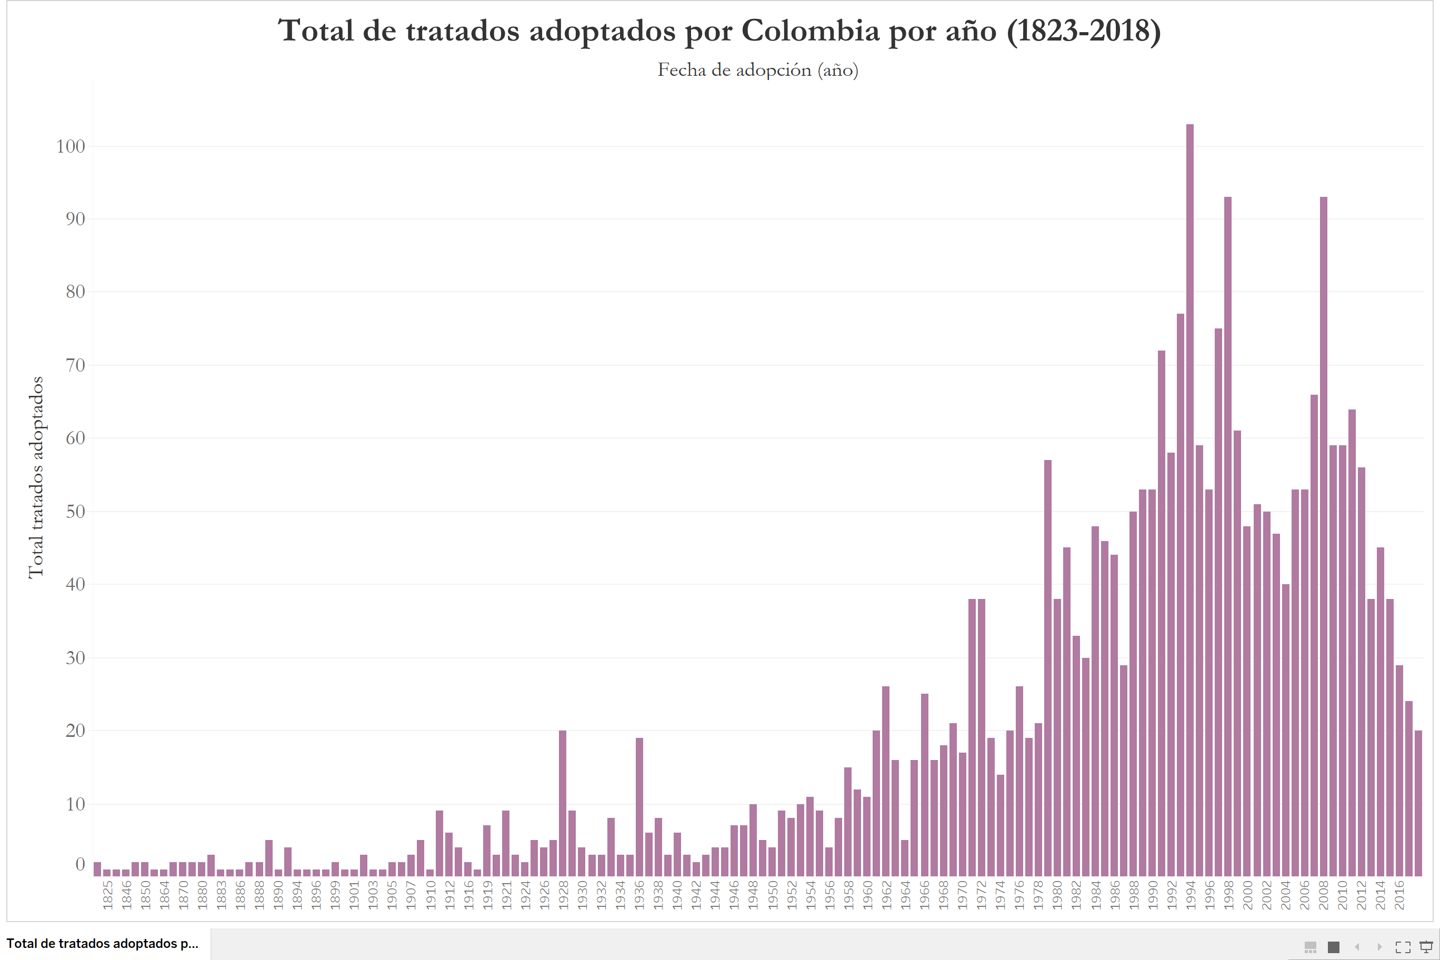

Slide 9
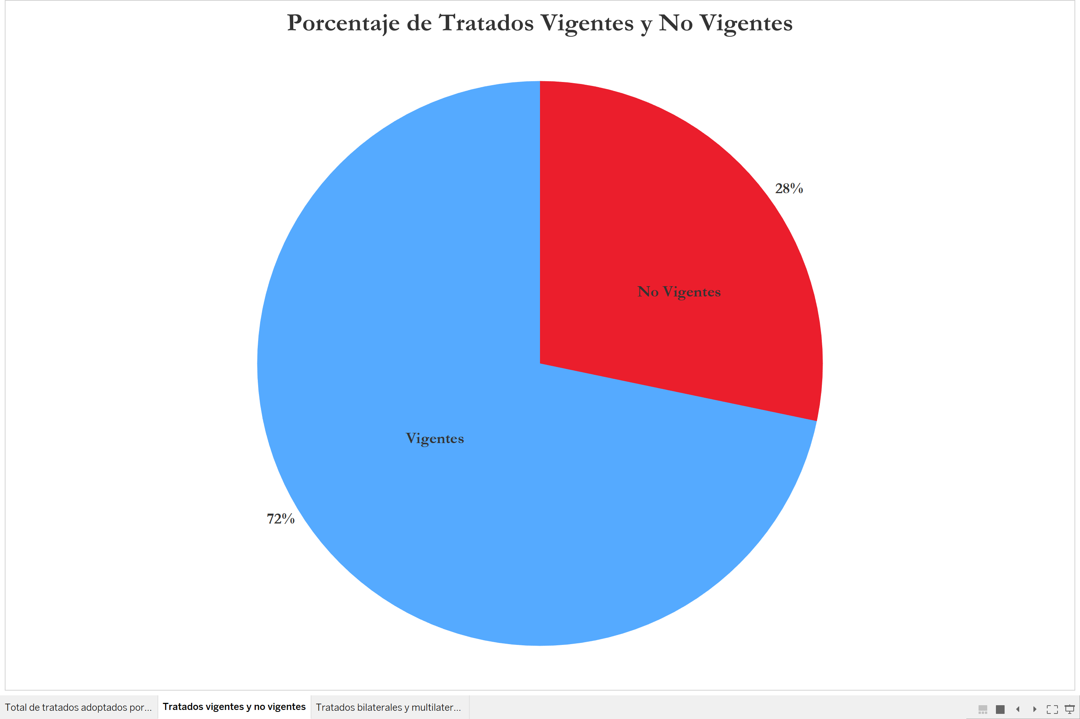

Slide 10
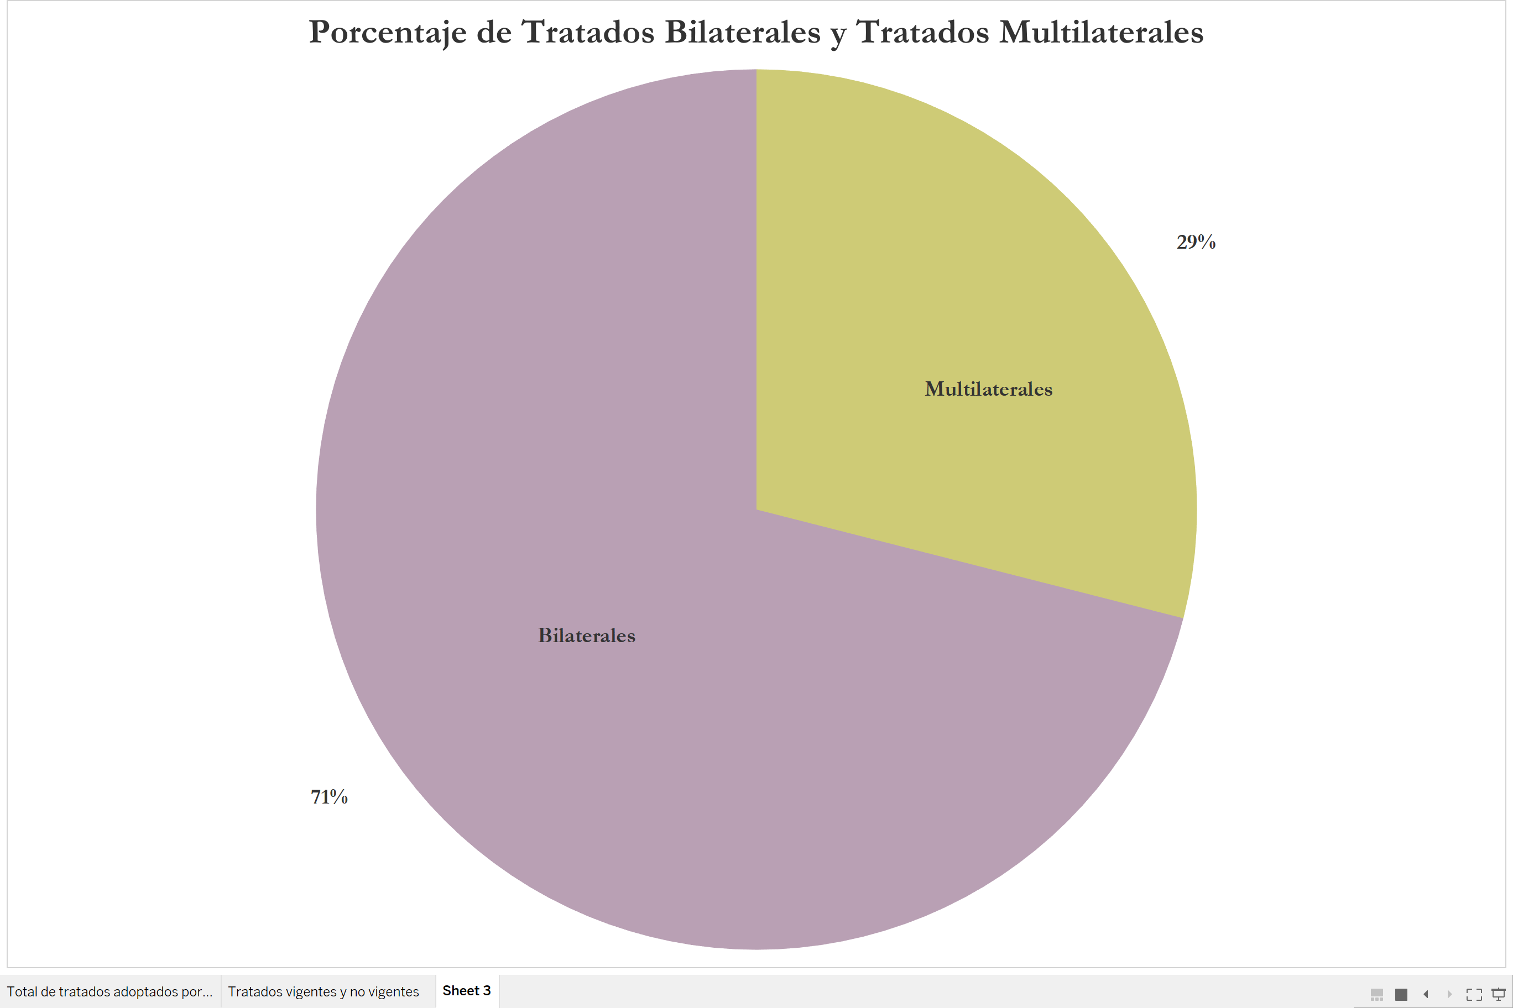

Slide 11
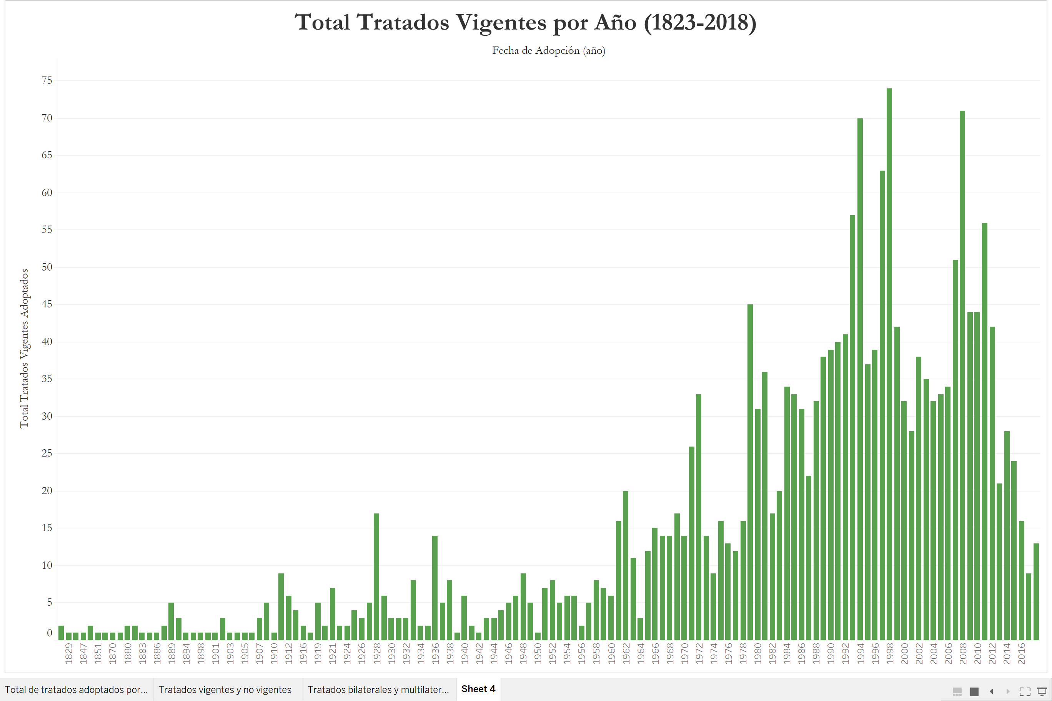

Slide 12
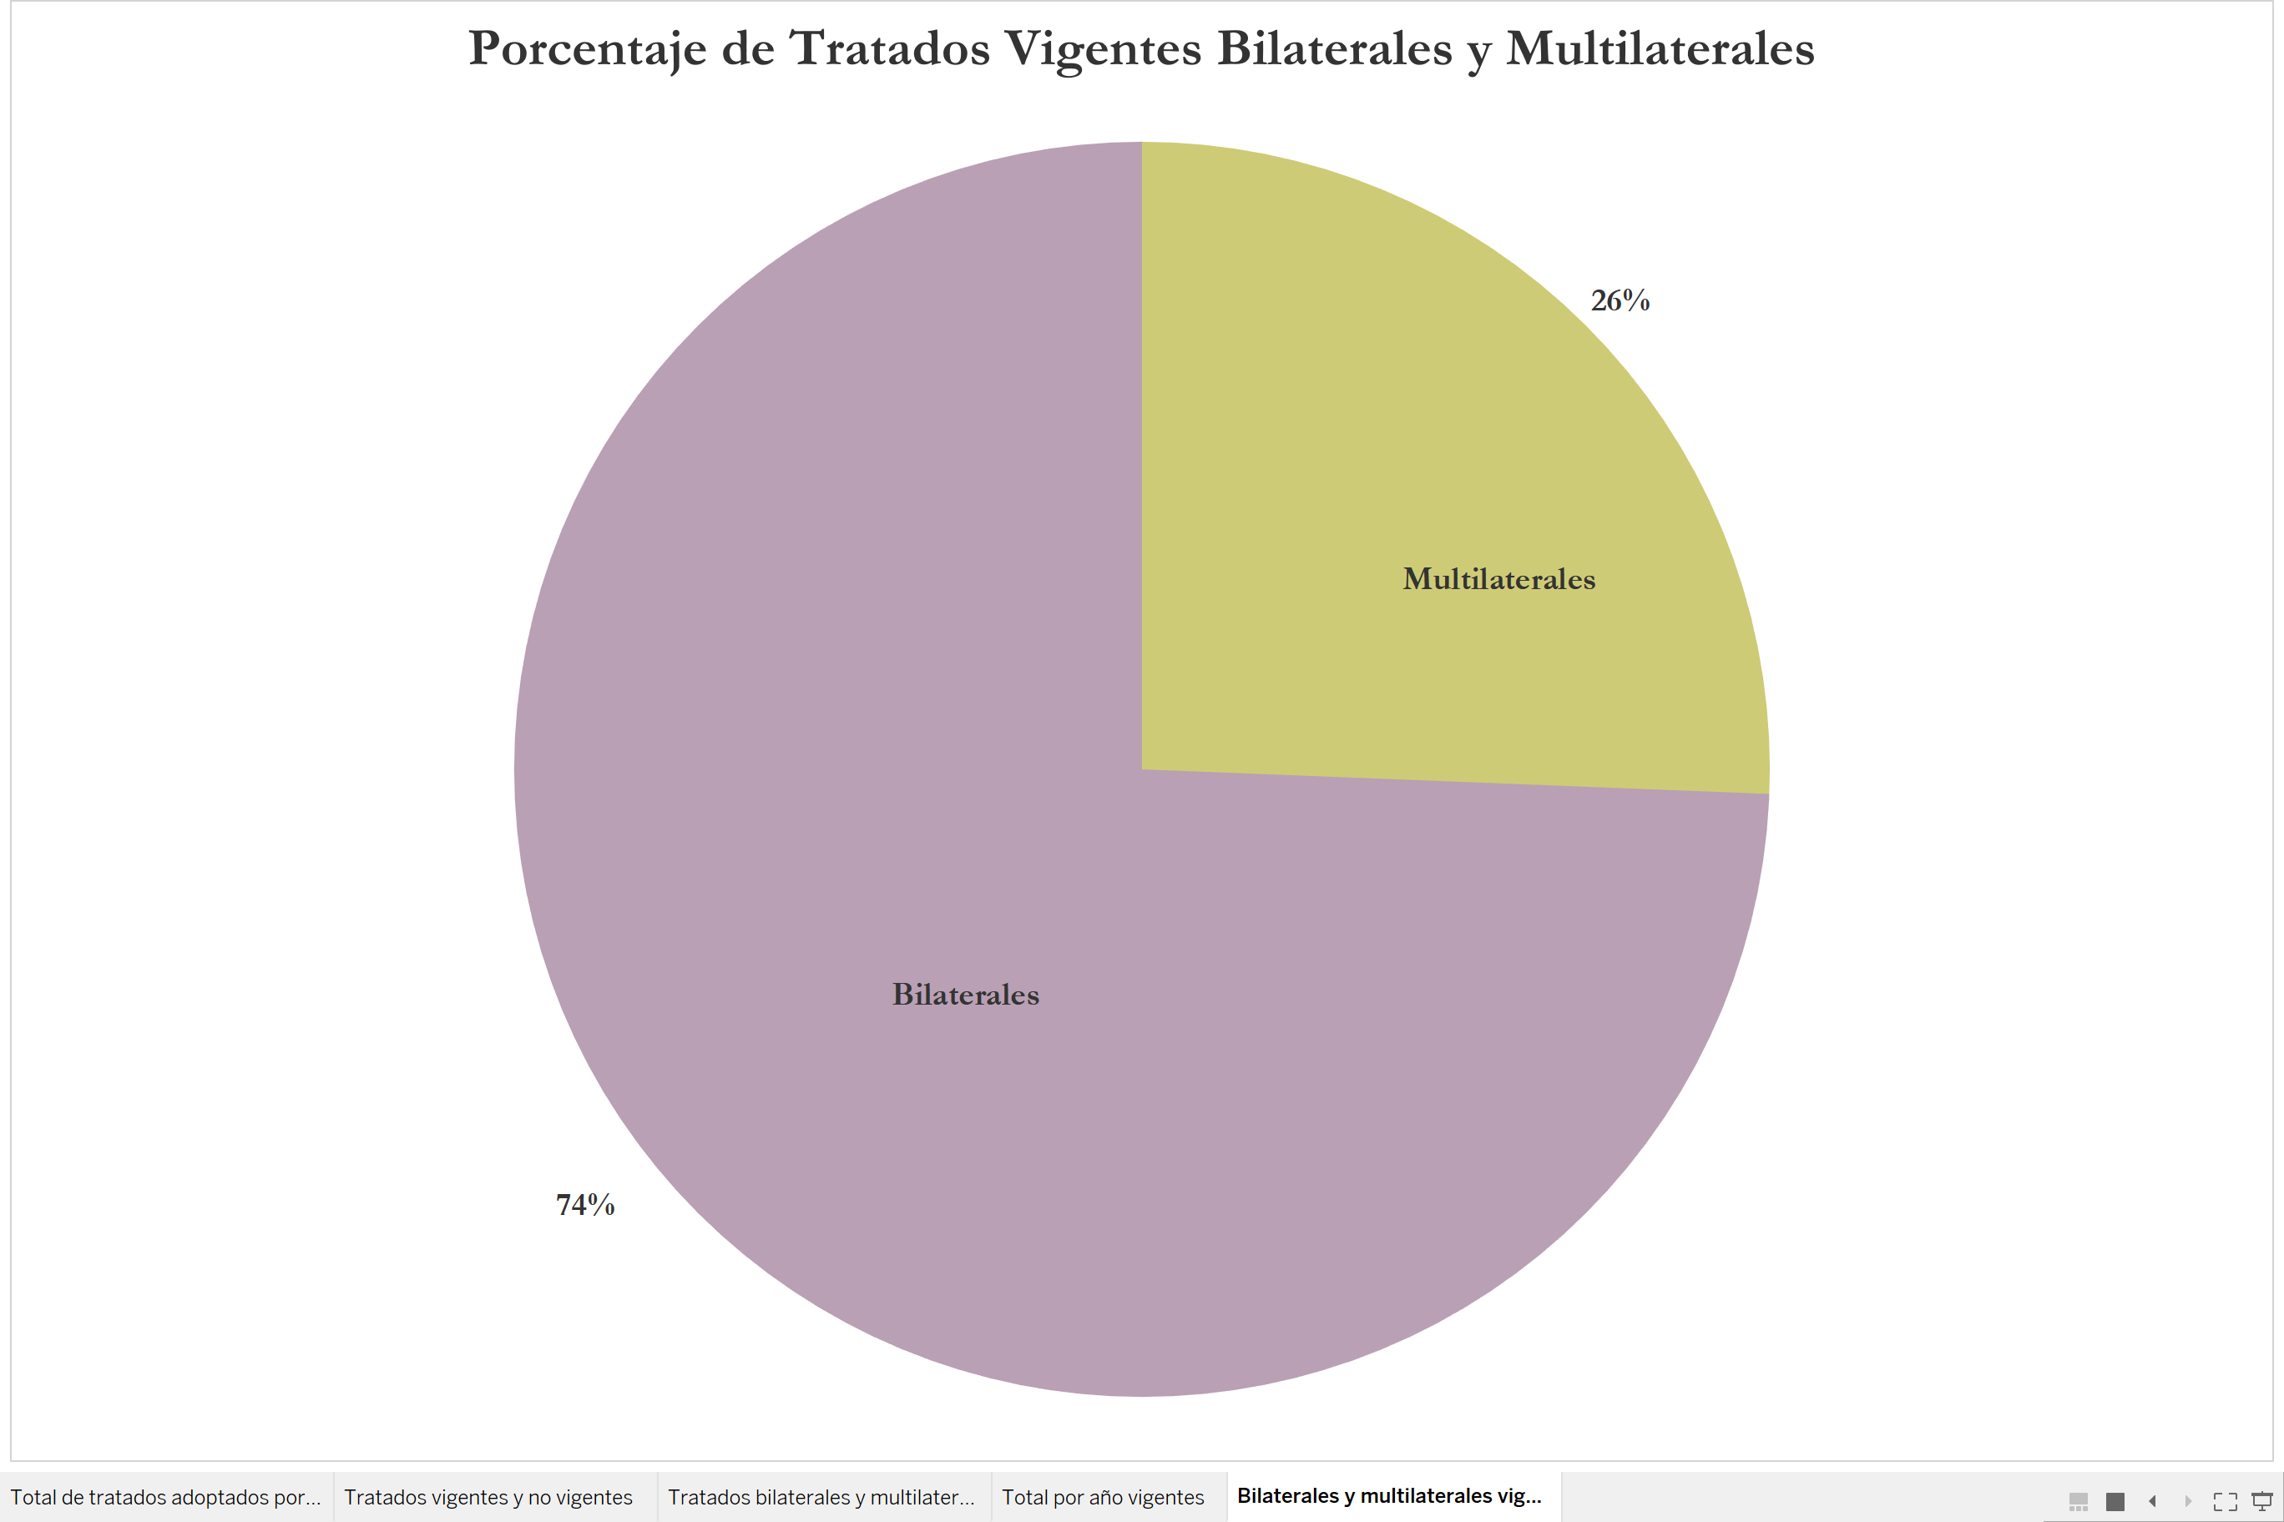

Slide 13
¿Cuál es el tratado vigente más antiguo que tiene Colombia? ¿Es bilateral o multilateral?
El tratado vigente más antiguo de Colombia es el “Tratado de Amistad y Alianza entre la República de Colombia y el Estado de Buenos Aires” adoptado el ocho de marzo de 1823. Es un tratado bilateral con Argentina suscrito por el ex presidente Joaquín Mosquera y Arboleda.

Slide 14
¿Cuál es el tratado vigente o registro en la materia más reciente que tiene Colombia? ¿Es bilateral o multilateral?
El registro en la materia de tratados internacionales de Colombia es el “Canje de notas sobre el Acuerdo Dependientes con Nueva Zelanda” con fecha ocho de octubre del 2018. El acuerdo es un tratado bilateral con Nueva Zelanda.
El Acuerdo Dependientes es un Acuerdo de Procedimiento Simplificado y fue suscrito por el Ministro de Relaciones Exteriores Carlos Holmes Trujillo.

Slide 15
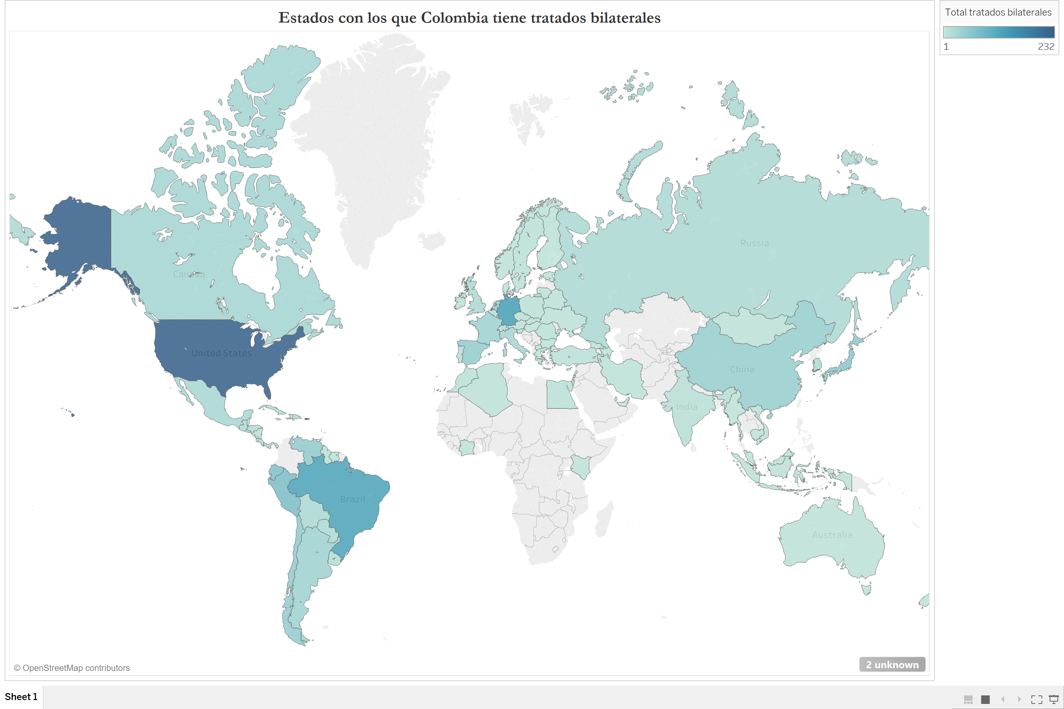

Slide 16
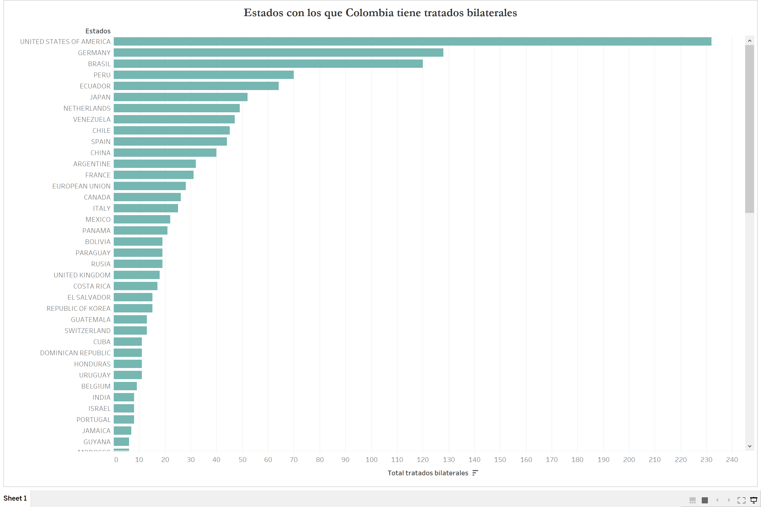

Slide 17
¿Con qué Estado tiene Colombia más tratados bilaterales?
Los Estados Unidos de América son el Estado con el que Colombia ha suscrito más tratados bilaterales (232)
Los 10 Estados con los que Colombia ha suscrito más tratados bilaterales son:
EE.UU (232)
Alemania (128)
Brasil (120)
Perú (70)
Ecuador (64)
Japón (52)
Países Bajos (49)
Venezuela (47)
Chile (45)
España (44)

Slide 18
¿Qué análisis regional puede hacerse a partir del total de tratados bilaterales que tiene Colombia?
Colombia tiene tratados bilaterales con todos sus vecinos
Los países de Latinoamérica, Norteamérica, Europa (occidental y ciertas partes de la oriental), el Lejano Oriente y algunos países de Oceanía han sido relevantes en materia de política exterior para Colombia.
Colombia no ha realizado un acercamiento a través de tratados bilaterales con las regiones del África Subsahariana, la península arábica y con algunos países exsoviéticos.

Slide 19
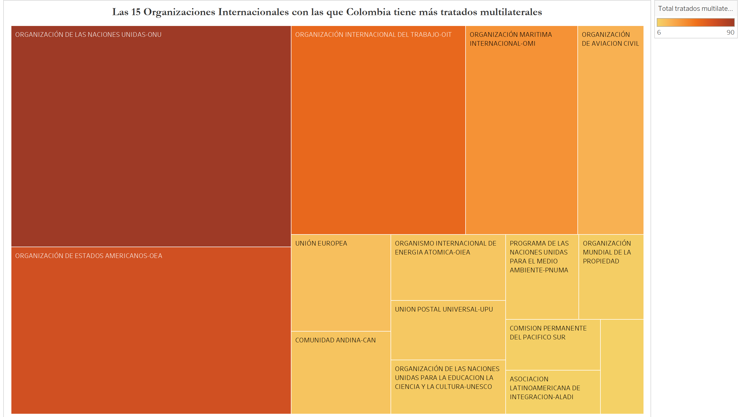

Slide 20
¿Con qué organización internacional tiene Colombia más tratados suscritos?
La Organización de Naciones Unidas – ONU es la OI con la cual Colombia tiene el mayor número de tratados suscritos (90)
Las 15 OIs con las que Colombia tiene más tratados multilaterales suscritos son:
ONU (90)
OEA (68)
OIT (53)
OMI (34)
OACI (20)
UE (14)
CAN (12)
OIEA (11)
UPU (10)
UNESCO (9)
PNUMA (9)
OMPI (8)
COMISIÓN PERMANENTE DEL PACIFICO SUR (7)
ALADI (6)
OCMI (6)

Slide 21
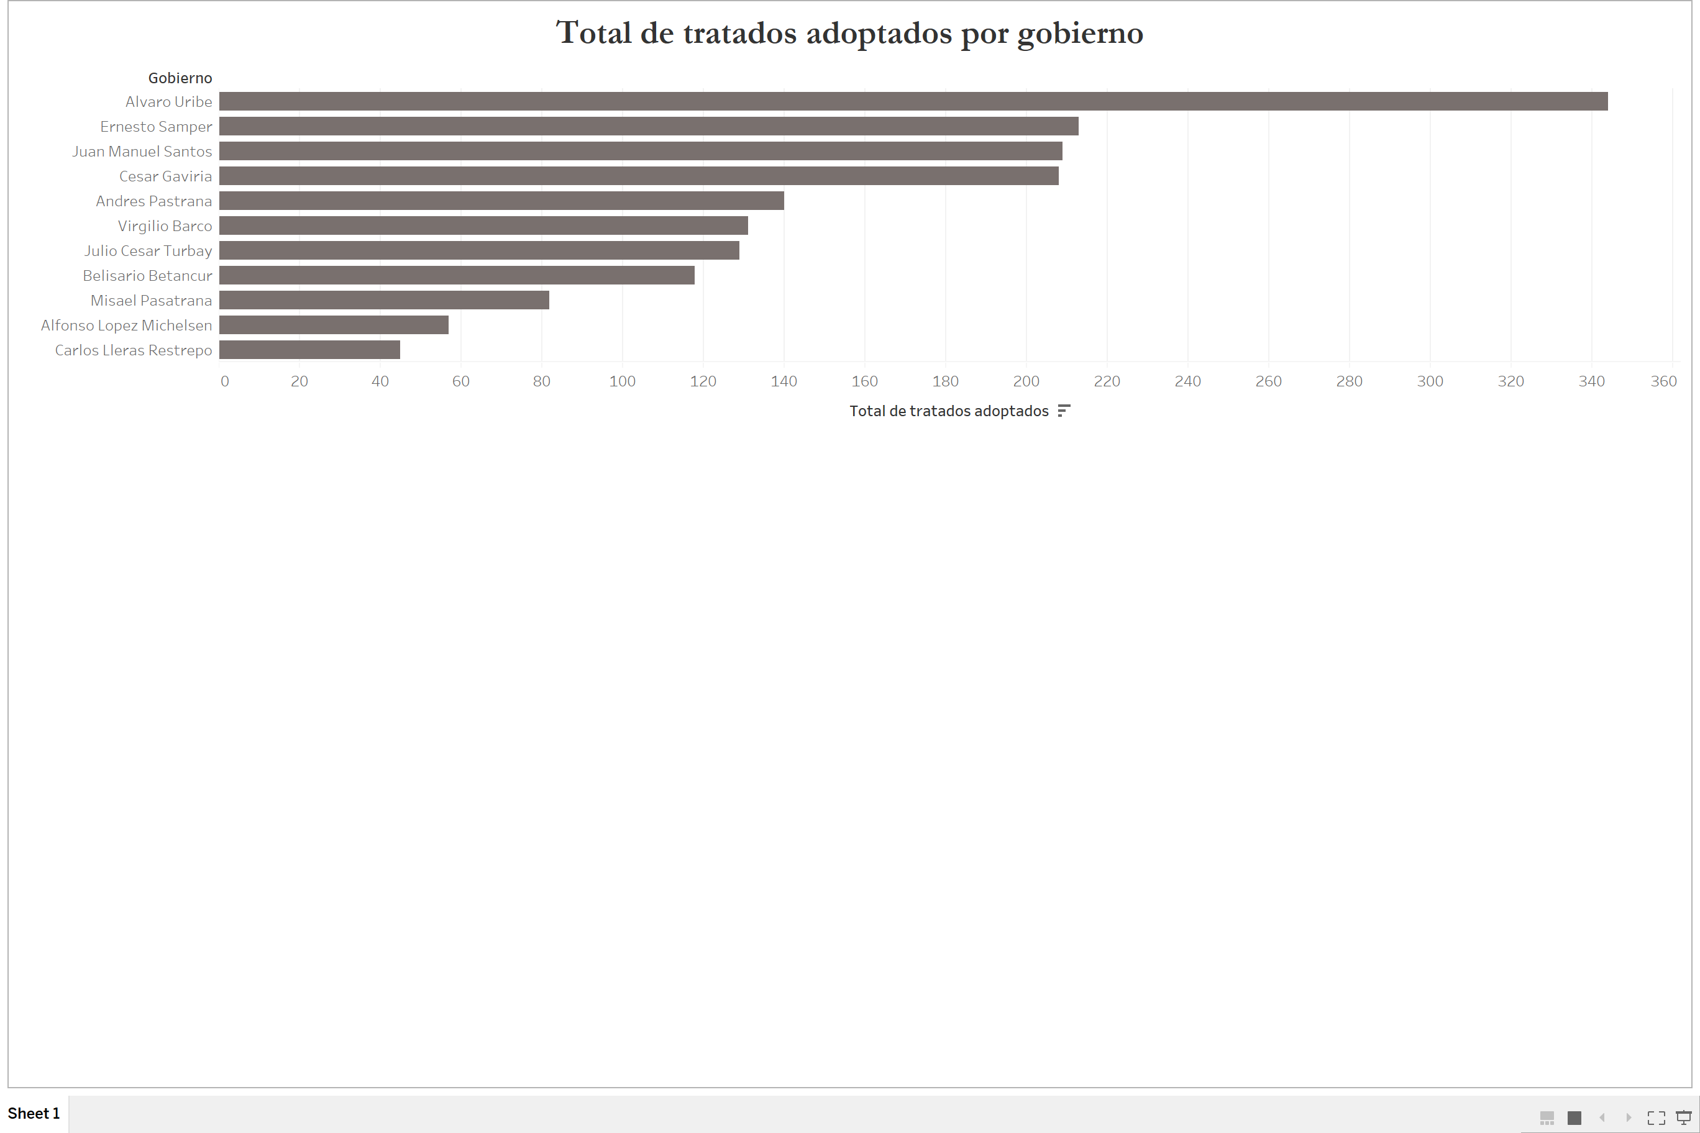
En los últimos 50 años ¿Cuál gobierno suscribió más tratados?

Slide 22
Consideraciones finales
- Sería interesante saber qué Estado, luego de la disolución de Yugoslavia, es el sucesor de los tratados bilaterales con Colombia.
- Podría utilizarse procesamiento del lenguaje natural para analizar el texto de los tratados adoptados por socio (Estado o OI)
- Esta base de datos y su limpieza serán presentadas como una herramienta para los investigadores de política exterior de la red Colombiana de Relaciones Internacionales

